Slide 1
8 Raison de Date Jordan

Slide 2

1.Il fait froid et l’alcool ca réchauffe

Slide 3
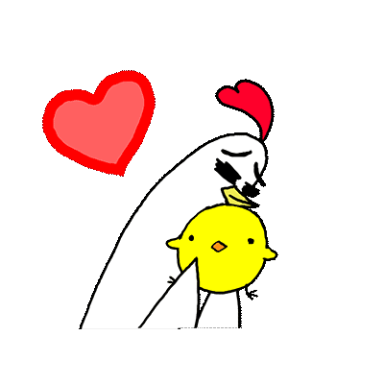
2.Il fait froid et askip y je tiens chaud

Slide 4
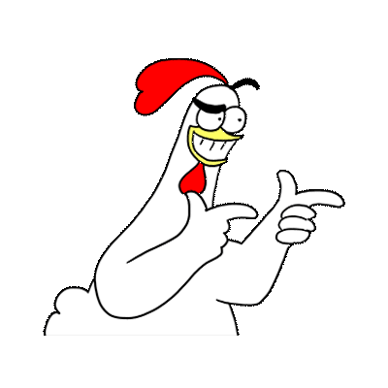
3.Je fais 1m81

Slide 5

4.Je peux parler de tout et surtout de rien : signe de conversation passionnante

Slide 6

5.Je suis bon avec mes mains : je peux cuisiner, réparer des trucs, m’occuper de ton pc qui lag, masser les mollets et surtout faire de magnifique combat de pouces

Slide 7
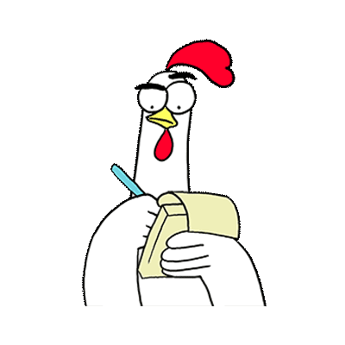
6.Je suis une personne à l’écoute, je pourrais donc écouter toutes tes histoires pendant des heures

Slide 8

7.Je possède 80% des plateformes de streaming

Slide 9
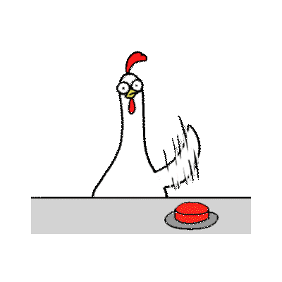
8.Je suis à durée limité donc éxclusif : je ne suis plus sur Caen de la deuxième semaine d’aout à fin aout minimun

Slide 10
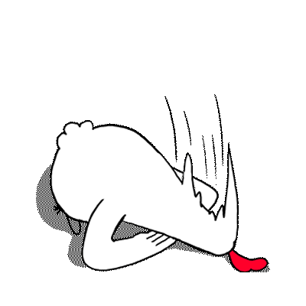
Conclusion : Il faut me date (STP je m’ennuie)

Slide 11
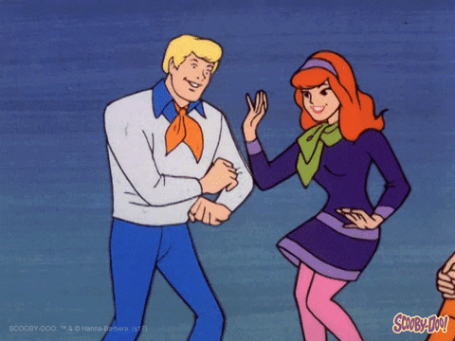
Bonus : j’ai quand même pris le temps de faire ce magnifique Power point, hate de partir à la recherche de fantome à 2

